Slide 1
فیزیولوژی گیاهی درخت سیب

Slide 2
طبقه بندی علمی
گیاه | فرمانرو:
گل سرخ سانان | راسته:
گل سرخیان | تیره
مالوئیده | زیرخانواده
Maleae | تبار
Malus | سرده
M. domestica | گونه
Malus domestica | نام علمی

Slide 3
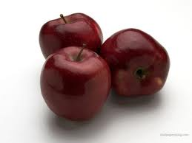
تاریخچه درخت سیب
تاریخچه پیدایش سیب و بشر تقریبا" به هم وابسته
است.
سیب معمولی، درختی است بومی اروپای شرقی،
آسیای غربی،و نواحی شمال غربی کوه های هیمالیا
که از حدود 600 سال پیش از میلاد مسیح در یونان
زیر کشت در آمده است.
قديمي ترين آثاري كه به دست آمده مربوط به يك سيب فسيل شده است كه در حفاري هاي نزديك سوئيس كشف شده است و متعلق به ادوار ماقبل تاريخ مي باشد.

Slide 4
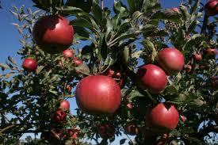
شرایط اب وهوایی جهت کشت درخت سیب
تنوع زياد سازگاري درخت سيب، باعث گرديده است كه اين درخت وسيع ترين درخت كشت شده در منطقه معتدله باشد .

Slide 5
به علت تنوع ژنتيكي ، عموميت دادن در مورد نيازهاي آب و هـوايي ويژه سيب را مشكل ميسازد.
ولـي بطور كلي نياز سرمايي 1600 ساعت دمـاي زير ْ7
عرض جغرافيايي 37-36 درجه شمالي
ارتفاع از سطح دریا 2000 -1800
درجه حرارت بين ْ21 تا ْ25 ساتيگراد براي اكثر ارقام سيب مناسبترين حرارت براي رشد متعادل ميباشد.
رشد ميوه در بالاي ْ30 سانتيگراد و پائين ْ6 سانتيگراد متوقف ميشود.
در زمستان اگر سردي هوا از ْ40- ساتيگراد تجاوز نمايد صدمه زيادي به خود درخت و ريشه آن خواهد رسيد.

Slide 6
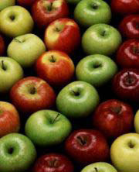
اقلام درخت سیب
بیش از 7500 گونه سیب شناسایی شده است . این گونه ها در نقاط فراشمالگانی ، نیمه حاره و معتدل وجود دارند.
ارقام عمده سیب در ایران:
گلاب، عباسي مشهدي، سيب فرانسوي،
سيب دورنگ تابستانه، فوجي،گالا،
زرد و قرمز لبنان،
شفيع آبادي، شيخ احمد تبريز...
ارقام کشت شده در شهرستان زنجان
سیب گلاب، عباسی و شفیع آبادی است.
Notes:
چون درختان سیب به شرایط خنک کننده نیازدارند در آب و هوای استوایی گل نمی دهند.

